Slide 1
Systèmes mécaniques articulés et robotique MC 821
Notes de cours donné par , Chorfi S. M.
Université de Tlemcen
Faculté de technologie
Dept Génie Mécanique

Slide 2
Plan du cours
1-Notions générales de robotique
2-Modélisation géométrique directe
3-Modélisation cinématique directe
4-Modélisation géométrique inverse
5-Modélisation cinématique inverse
6-Modélisation dynamique
7-TP de CAO :Modélisation d’un bras manipulateur

Slide 3
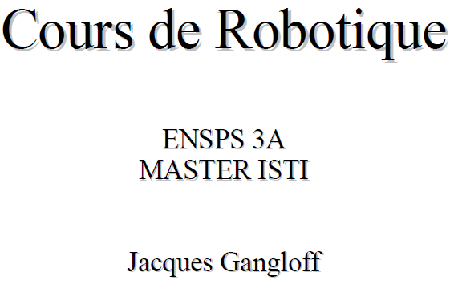
Biblographie
1- MODELISATION Identification et commande des Robots Wisama KHALIL(Bibliotheque),version angalaise PDF
2- Introduction to robotics Mechanics and control, Jhon J Craig, PDF
3-slades de

Slide 4
Evaluation
1-Contrôle continu pour chaque chapitre :40/°
Avec date prévue
Sans date prévue
Devoir
Un Mini projet
Présence , assiduité, préparation de TD:3pts
2-Examen 60/°

Slide 5
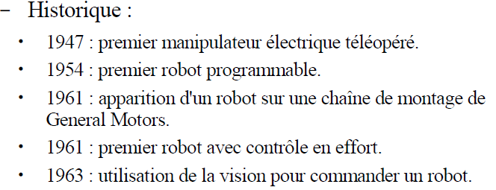
Terminologie et définition

Slide 6
catégories de robots

Slide 7
Introduction

Slide 8
Dans cette définition on trouve les différente composantes d’une cellule robotisée:
1 le mécanisme: la structure mécanique proche de celle du bras humain pour les robots manipulateur ,
la motorisation est réalisée par des actionneurs électriques, pneumatiques, ou hydrauliques
qui transmettent leurs mouvements aux articulations par des systèmes approprié

Slide 9
2 la perception: qui permet de gérer les relations Robot-environnement,
Les organes de perception sont les capteurs:
Proprioceptifs : c’est une mesure interne de positions de vitesses des articulations(joints)
Extéroceptifs: recueillent d’information (détection de présence, mesure de distance, vision artificielle)

Slide 10
3 la commande: qui synthétise les consignes des asservissements pilotant les actionnaires, elle permet d’engendrer les actions du robot en fonction de perception et des ordres de l’utilisateur
4 l’interface homme-machine : à travers laquelle l’utilisateur programme les taches du robot
5 le poste de travail et les dispositifs périrobotiques : qui constituent l’environnement dans lequel évolue le robot

Slide 11
La robotique est une science pluridisciplinaire
,qui requiert des connaissances en:
Mécanique
Automatique
Électronique
Traitement de signal
Informatique
Communication,,,

Slide 12
L’objectif de ce cours
De présenter Les modélisations géométriques , cinématiques et dynamiques des robots manipulateurs

Slide 13
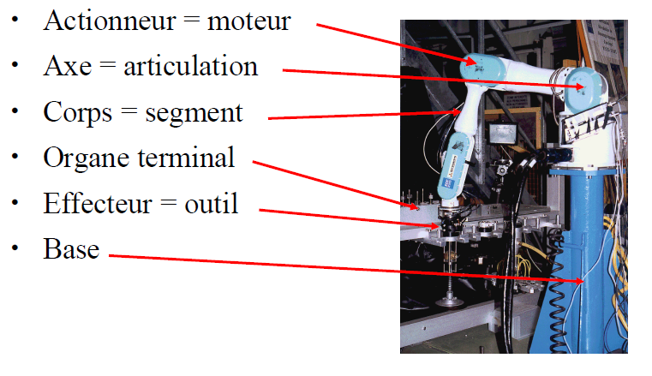
Constituants mécaniques des robots-manipulateurs

Slide 14
1 organe terminal: on regroupe tous dispositif destiné à manipuler des objets (dispositif de serrage, torche de soudage,,,
2 structure mécanique articulée : son rôle est d’amener l’organe terminal dans une situation donnée (position et orientation) c’est une chaîne cinématique de corps généralement rigide assemblés par des liaisons appelées articulations,

Slide 17
Articulation
Articulation rotoide: articulation pivot notée R
Articulation prismatique: type glissière notée P

Slide 18
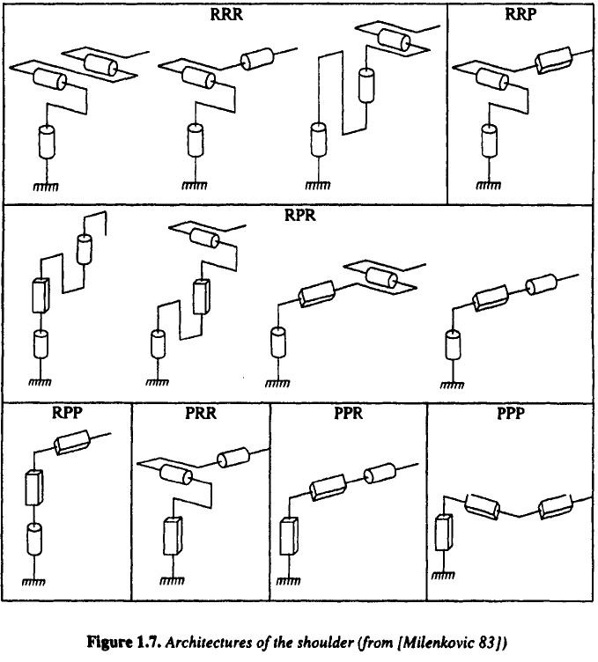
Morphologie des robots-manipulateurs
Architecture des porteurs

Slide 19
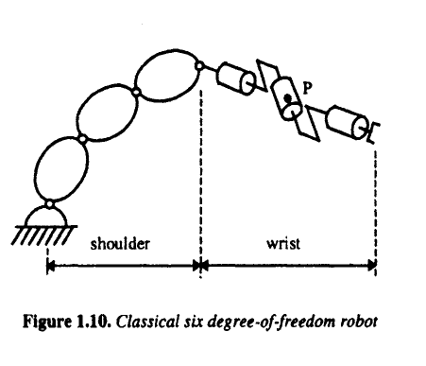
porteur
poignet

Slide 20
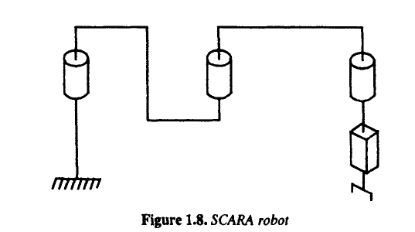

Slide 21
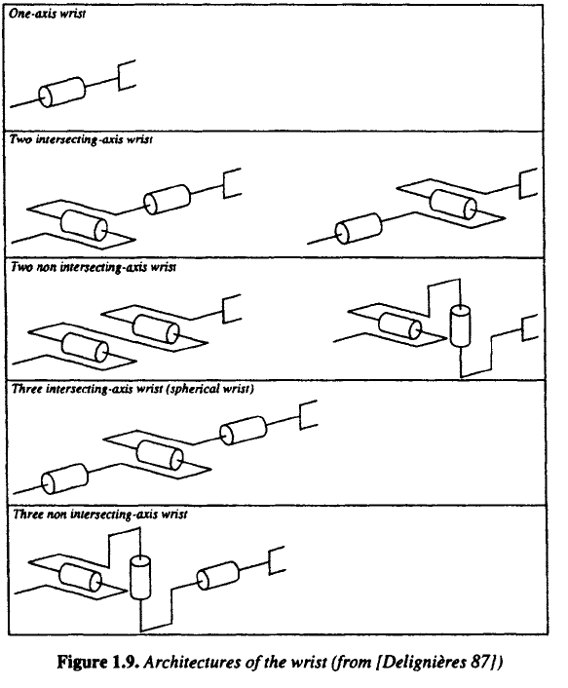
Architecture des poignets

Slide 22
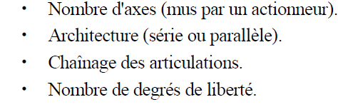
Caractéristiques d’un robot
1 Caractéristiques géométriques

Slide 23
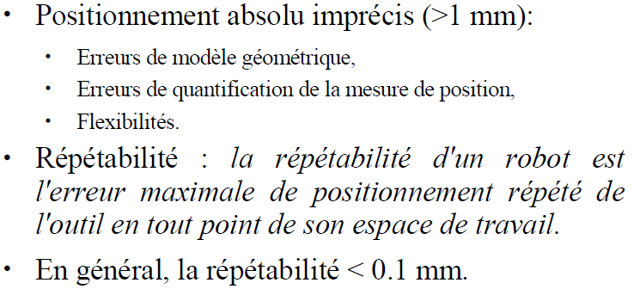
2 Précision /Répétabilité

Slide 24
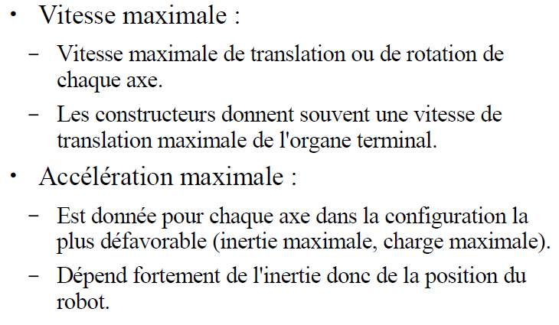
3 Performances dynamiques

Slide 25
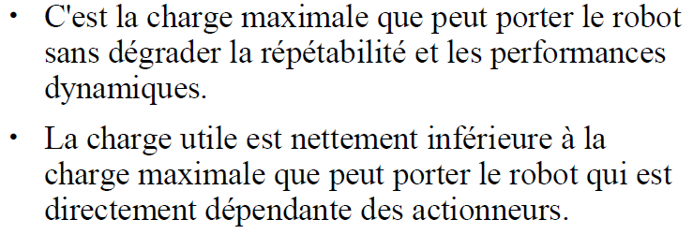
4 Charge utile

Slide 26
5 Exemple

Slide 27
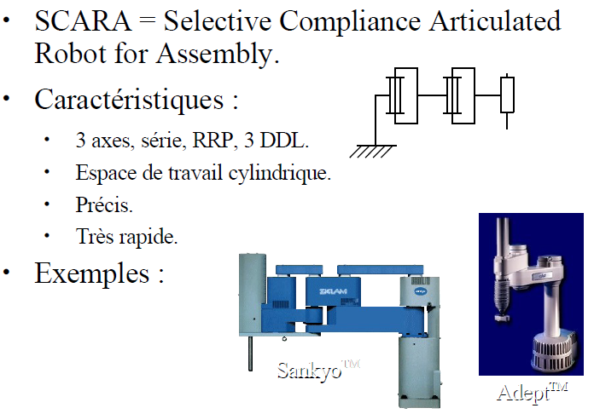
Quelques types de robots manipulateurs
1 Type SCARA

Slide 28
2 Type Cylindrique

Slide 29
3 Type Sphérique

Slide 30
4 Type Cartésiens

Slide 31
5 Type Parallèles

Slide 32
6 Type Anthropomorphe

Slide 33
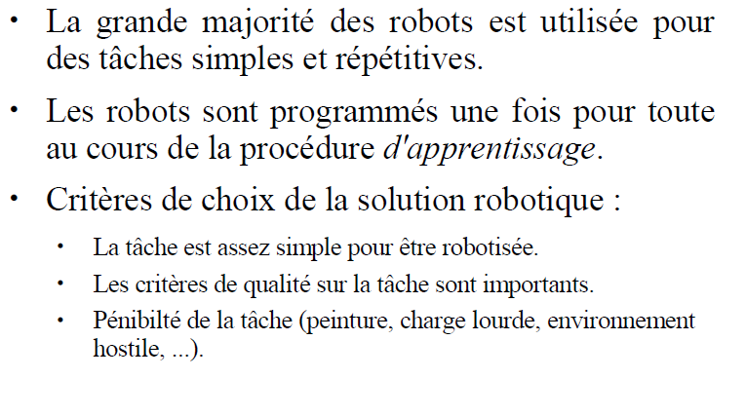
Utilisations

Slide 34
1 Taches simple

Slide 35
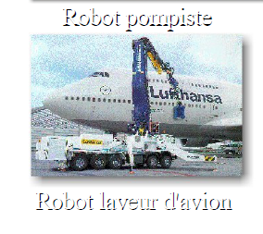
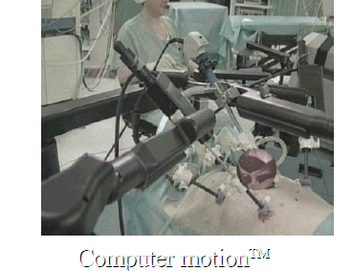
2 tâches complexes
ROBOTIQUES MEDICALES

